Slide 1
Подготовка учащихся к интеллектуальным соревнованиям по предметам социально-гуманитарного цикла
Алферова Ирина Николаевна,
учитель истории, обществознания и права
МБОУ «СШ №33» г. Смоленска

Slide 2
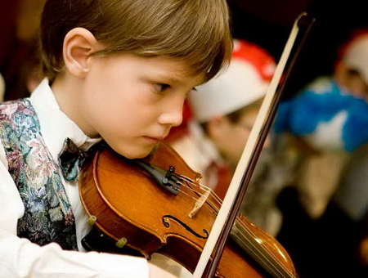
В душе каждого ребенка есть невидимые струны. Если их тронуть умелой рукой, они красиво зазвучат
В.А. Сухомлинский

Slide 3

Одаренные дети –
учащиеся, имеющие высокий интеллектуальный, творческий и учебно-познавательный потенциал

Slide 4

Одаренный ребенок
ученик, отличающийся повышенной концентрацией внимания на чем-либо, упорством в достижении результата в сфере, которая ему интересна

Slide 5

Цель: формирование и реализация системы планомерных и целенаправленных действий, обеспечивающих оптимальное развитие одаренных детей

Slide 6

Образовательная цель
достижение оптимального соответствия условий конкретной образовательной среды нуждам определенной социальной группы – одаренных детей

Slide 7

Система включает в себя
Мониторинг
Содержание
Технологии
Методика
комплекс организационно-технологических мероприятий
развитие личности, её одаренности

Slide 8
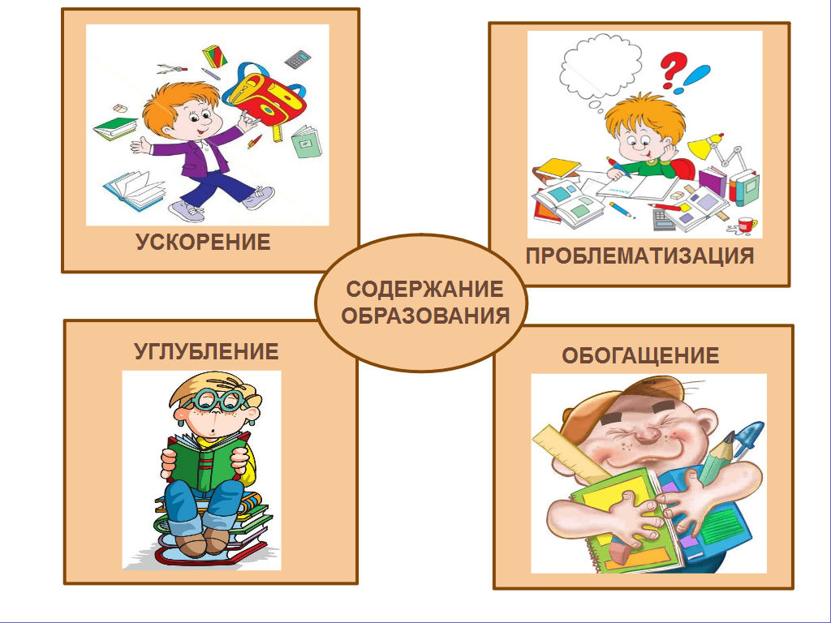

Slide 9

Принципы работы с одаренными детьми
принцип развивающего, проблемного обучения
принцип дифференциации и индивидуализации обучения
принцип учета возрастных возможностей
принцип максимального разнообразия предоставляемых возможностей
принцип возрастания роли внеурочной деятельности

Slide 10

Принципы работы с одаренными детьми
принцип усиления внимания к проблеме межпредметных связей в индивидуальной работе с учащимися
принцип создания условий для творческой работы учащихся на основе проектной деятельности
принцип создания условий для совместной работы учащихся при минимальном участии учителя
принцип свободы выбора учащихся

Slide 11

модель работы с ОД = интеграция
учебной
внеклассной
внеурочной
внешкольной
воспитательной деятельности
педагогика сотрудничества и сотворчества

Slide 12
Модели работы с одаренными детьми
«Личностная модель» (Л.Н. Занков, М. В. Зверева, И. А. Аргинская, Н. В. Нечаева и др.). Основная задача обучения: общее развитие учащихся, в т. ч. развитие его потенциальных познавательных, эмоциональных, нравственных и эстетических возможностей. Принципы: обучение на высоком уровне трудности, ведущая роль теоретического знания; быстрый темп изучения учебного материала; осознанный характер учения

Slide 13
Модели работы с одаренными детьми
«Активизирующая модель» (А.М. Матюшкин, М. И. Махмутов, М. Н. Скаткин, Г. И. Щукина и др.): повышение уровня познавательной активности учащегося за счет включения в УП проблемных ситуаций. Сохраняется традиционное обучение, но два основных психологических фактора эффективности обучения: познавательная мотивация и мыслительная активность школьников в условиях разнообразных проблемных ситуаций. Ключевой психологический элемент — «познавательный интерес»

Slide 14

Модель репродуктивного обучения «Воспроизводство образцов с опорой на память»

Slide 15
Коллекции олимпиадных задач. Тренировочные компьютерные среды
Решение олимпиадных задач с помощью наставника. Получение новых теоретических знаний и практических навыков, исходя из потребностей решения конкретных задач
Запоминание учеником образцов решений. Воспроизведение образцов в новых задачах
Анализ ошибок, допущенных при решении задач. Разборы имеющихся правильных решений с помощью наставника
Достижения ученика:
развитие памяти, накопление в памяти образцов решений типовых задач, развитие умений выявления в процессе решения задач известных образцов и применение их на практике, освоение теоретических знаний и технологических умений в контексте решенных задач

Slide 16
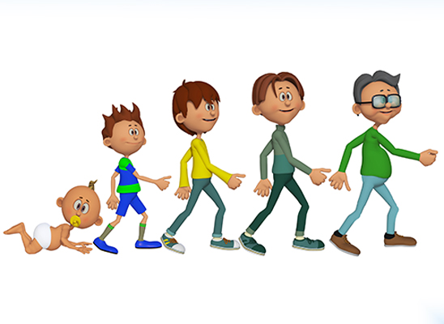
Модель продуктивного обучения «Ступени развития»

Slide 17
3. Продуктивная ступень расширения зоны ближайшего развития.
Самостоятельная работа:
решение задач с получением полного решения на основе применения собственного оригинального метода, самостоятельное сочинение учеником подобной задачи и тестов к ней.
2. Репродуктивная ступень в зоне ближайшего развития
Обучение с наставником:
анализ образца полного решения задачи, выявление потребности в теоретической и технологической подготовке, обучение новому.
Самостоятельная работа:
повторный многократный подход к решению задачи и обязательное доведение ее до полного решения, получение новых знаний.
Достижение ученика:
открытие нового знания, продвижение в освоении технологий и создание продукта творчества.
1. Продуктивная ступень в зоне ближайшего развития.
Самостоятельная работа:
решение олимпиадных задач, многократный подход к решению задач с возможностью получения частичных решений, анализ ошибок.
Достижение ученика:
  получение полных решений задач с опорой на образец, накопление новых знаний и умений работы в среде решения олимпиадных задач.
Достижение ученика:
максимальное продвижение по частичным решениям с опорой на актуальное знание.

Slide 18

Цели работы с ОД
Развитие познавательной активности учащихся
Формирование интереса к изучению предметов
Выявления уровня подготовки учащихся по предметам
Развитие самостоятельного, поискового, исследовательского мышления

Slide 19
Цели работы с ОД
Формирование творческой активности обучающихся
Развитие способности к нахождению аналогий
Развитие навыков работы в команде (группе)
Развитие критического мышления, коммуникативных способностей и креативности учащихся

Slide 20

Система подготовки
базовая школьная подготовка по предмету
самоподготовка (чтение научной и научно-популярной литературы, самостоятельное решение задач, поиск информации в Интернете и т.д.)
целенаправленная подготовка по предмету (под руководством тренера-наставника, имеющего опыт участия в олимпиадном движении)
сотрудничество с психологической службой

Slide 21
Комплекс условий
Ресурсы
Системные механизмы
Выявление
Развитие
Проявление достижений

Slide 22

ПРАВИЛА ПОДГОТОВКИ
подготовка систематическая
использование диагностического инструментария
разработка ИОМ
воспитание ответственности
психологический настрой (плох тот солдат…; отношение к неудачам)
Интернет-ресурсы
портфолио достижений/рефлексия
опора на опыт других ОД

Slide 23

Этапы работы с ОД
1. Выявление одаренных детей
Создание группы, команды ОД
2. Развитие: планирование работы
Разработка ИОМ
Расширение кругозора
Решение олимпиадных заданий
3. Проявление достижений:
участие в олимпиадах,
конкурсах

Slide 24
Условия работы с ОД
Мотивация и увлеченность педагога
Осознание важности работы, формирование положительной мотивации
Совершенствование методической системы
Понимание педколлектива и поддержка администрации
Совершенствование УВП
Сотрудничество с коллегами

Slide 25

РЕЗУЛЬТАТИВНОСТЬ
2003-2014 гг.
1 призер и 1 победитель по обществознанию
1 призер и 1 победитель ОВИО «Наше наследие»
2 победителя и 15 призеров
по праву

Slide 26

ПРОБЛЕМЫ
сохранение психофизиологического здоровья одаренных детей
постоянное сопровождение и поддержка одаренных детей
команда тренеров (учителя и преподаватели ВУЗов, психологи-профессионалы)
Заинтересованность руководства

Slide 27

Одаренные дети – это природный ресурс, важность которого является, наверное, даже большей, чем наличие атомной бомбы: и горе нации, которая этим ресурсом прененбрегает…
французский биолог,
профессор Реми Шовен

Slide 28

СПАСИБО ЗА ВНИМАНИЕ!

